Slide 1

딥러닝
RNN VS CNN 주가 예측을 통한 주가데이터 성질 분석
- 김원겸, 양병훈

Slide 2
목차
상품소개
1) 포켓몬 빵
2) 허니버터칩
3) 꼬북칩
텍스트 마이닝
1) 시작점
2) 끝점
III. 주가 시계열 데이터 JOIN 텍스트 마이닝 결과
IV. 의미

Slide 3
상품소개
1) 포켓몬 빵
2) 허니버터칩
3) 꼬북칩

Slide 4
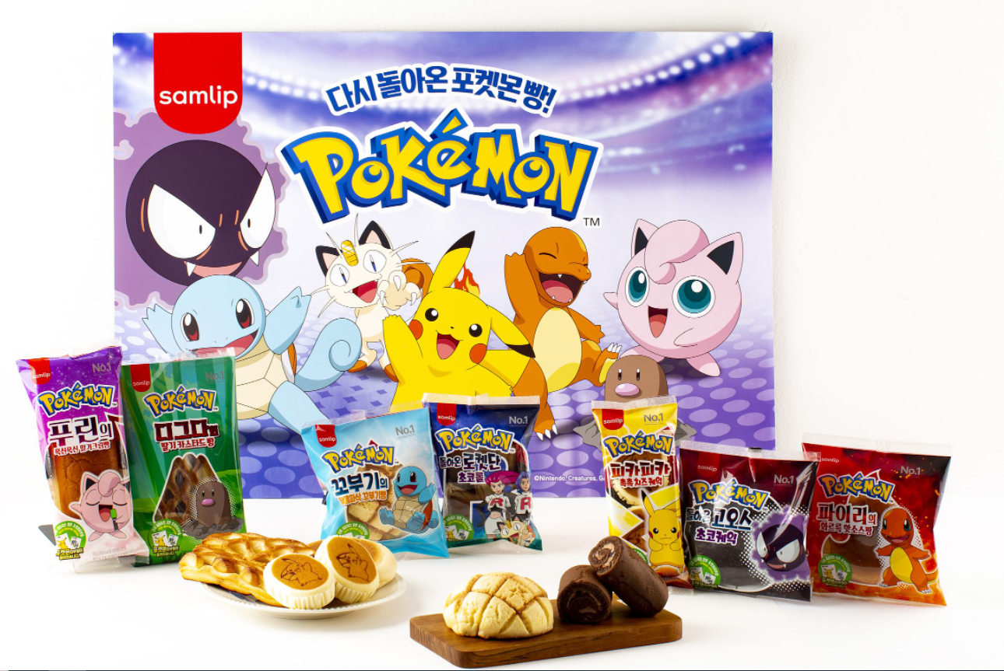
상품명 : 포켓몬 빵
역사 : 초판 (1999~2001)
개요 : 초판 시기 기준 해당 제품 향유 연령층의 강한 소비계층으로 성장하게 되면서 일명 “추억 소비” 를 하게 되면서 대란이 발생하게 됨.

Slide 5
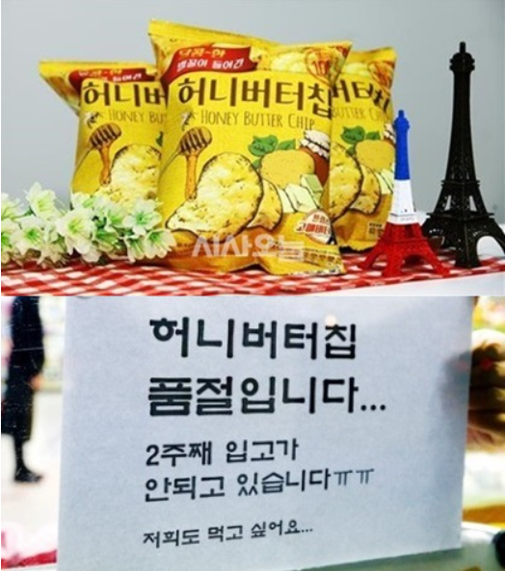
상품명 : 허니버터칩
역사 : 출시 (2014. 8월 경)
개요 : 상품 출시 이후 제대로 된 광고 없이 SNS로의 입소문으로만 품귀현상이 일어남. 해당 제품을 인형뽑기 기계에서 뽑을 수 밖에 없을 정도로 대란이 심했던 상품
생산 기업 : 해태
(가루비 합작)

Slide 6
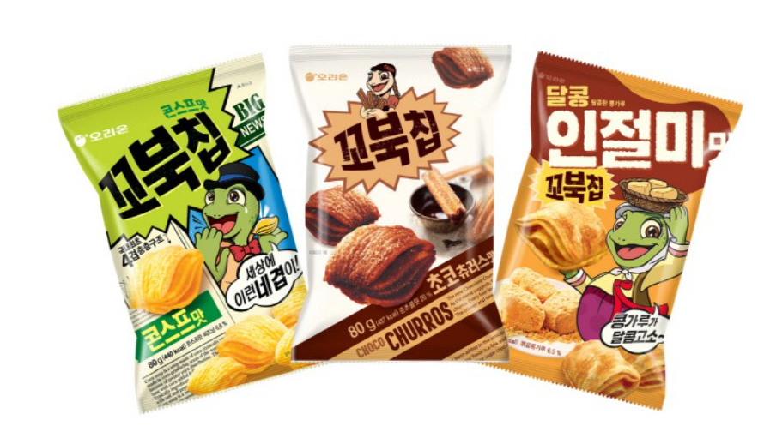
상품명 : 꼬북칩
역사 : 출시 (2017. 03. 16)
개요 : 가장 인기가 있었던 꼬북칩 초코 츄러스는 2020년 9월 출시 되었으며 물량을 조절한 바이럴 마케팅이 의심될 정도로 품귀현상이 있었음.
생산 기업 : 오리온

Slide 7
텍스트 마이닝
1) 시작점
2) 끝점

Slide 8
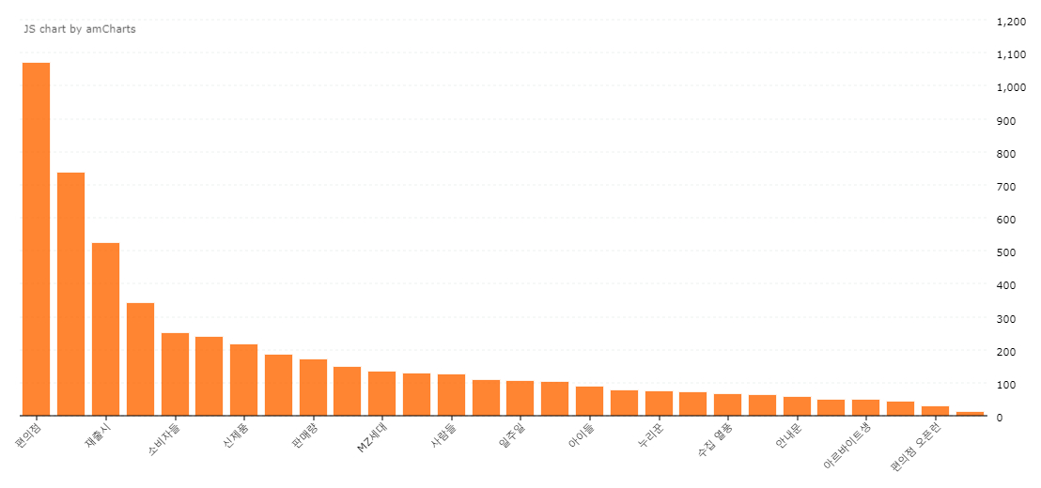
연관검색어
1.뉴스 기사로 본 포켓몬 빵

Slide 9
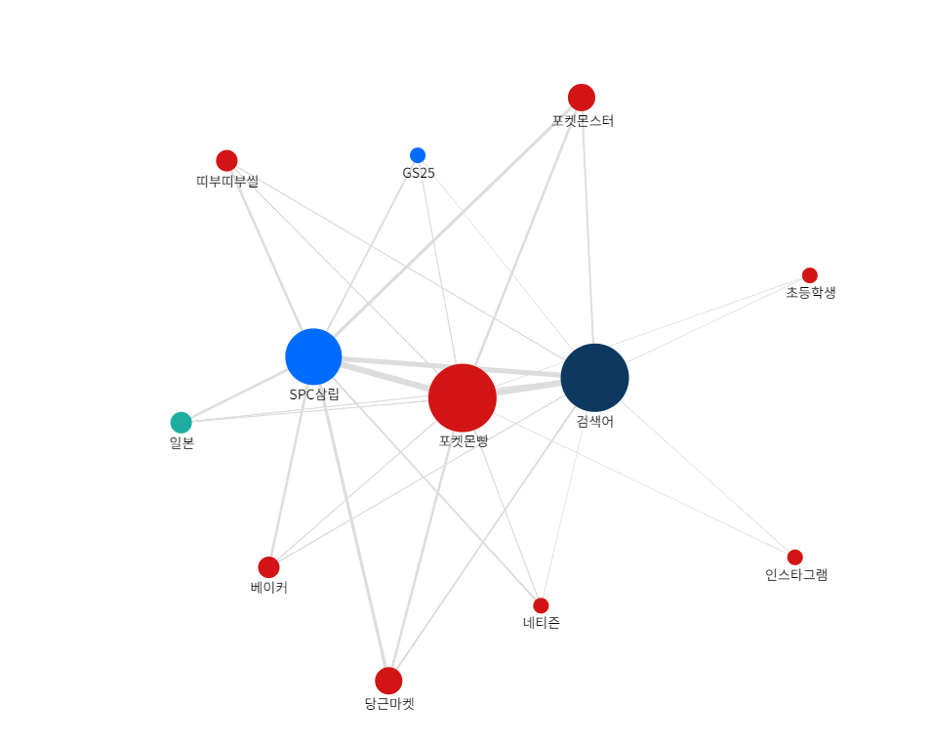
키워드 간 관계
1.뉴스 기사로 본 포켓몬 빵
매출액?

Slide 10
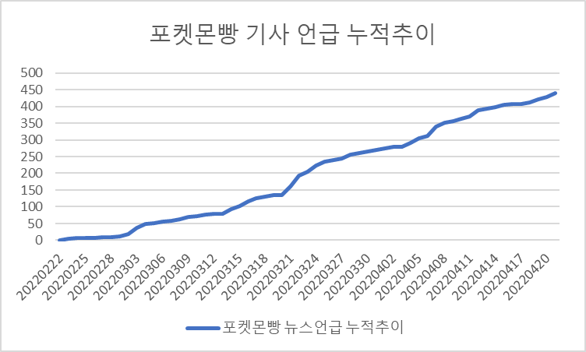
시작점과 끝
1.뉴스 기사로 본 포켓몬 빵

Slide 11
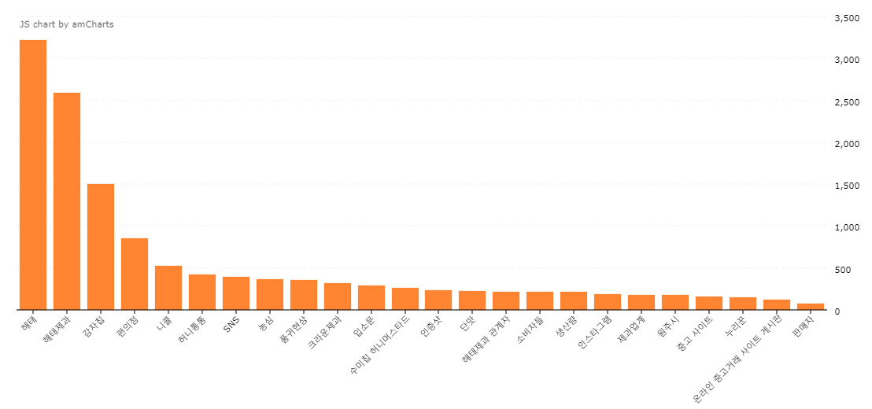
연관검색어
2.뉴스 기사로 본 허니버터칩

Slide 12
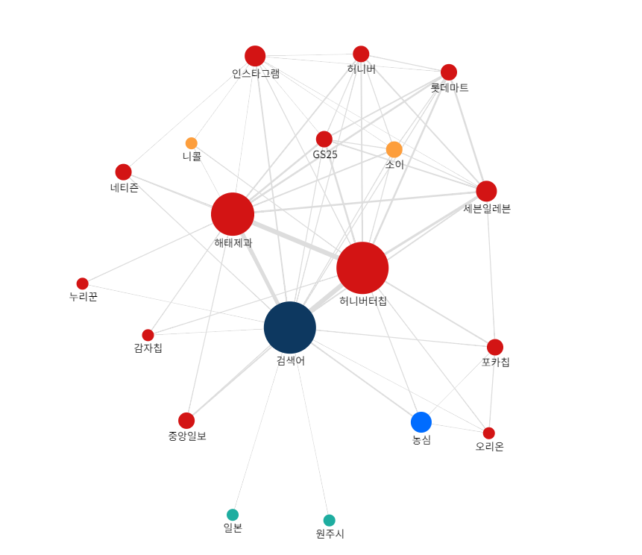
키워드 간 관계
2.뉴스 기사로 본 허니버터칩
매출액?

Slide 13
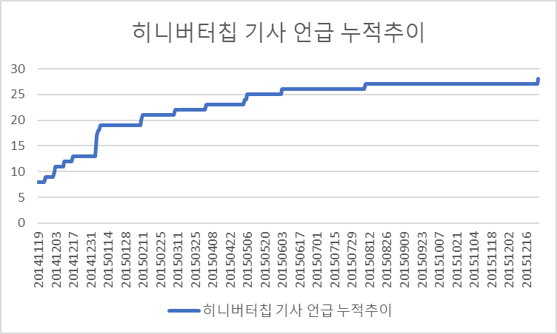
시작점과 끝
2.뉴스 기사로 본 허니버터칩

Slide 14
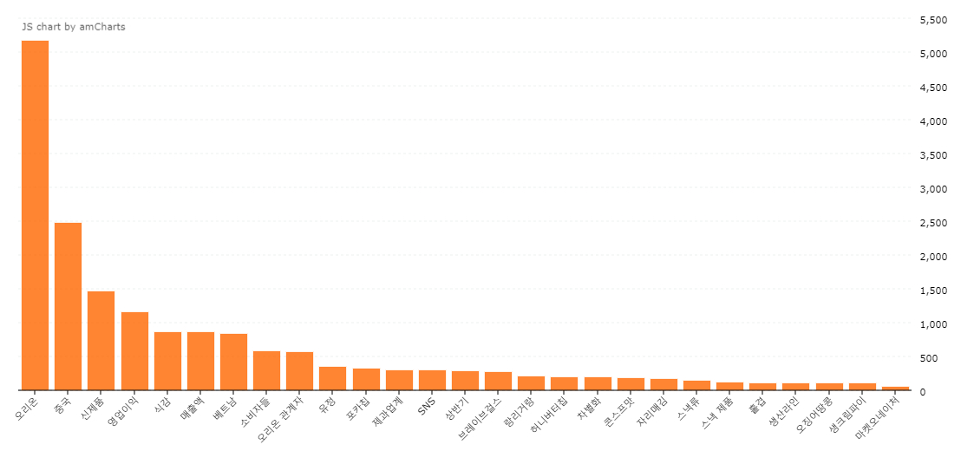
연관검색어
3.뉴스 기사로 본 꼬북칩

Slide 15
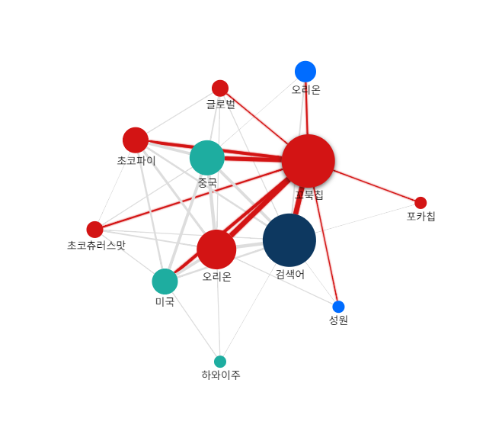
키워드 간 관계
3.뉴스 기사로 본 꼬북칩
매출액?

Slide 16
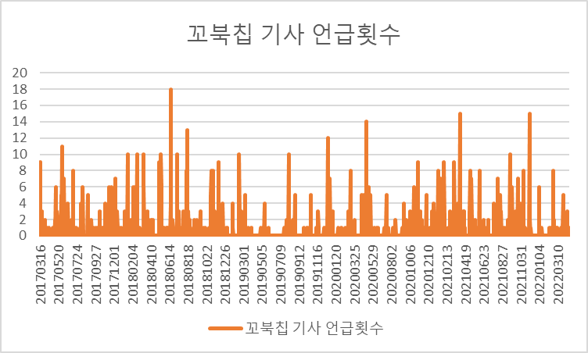
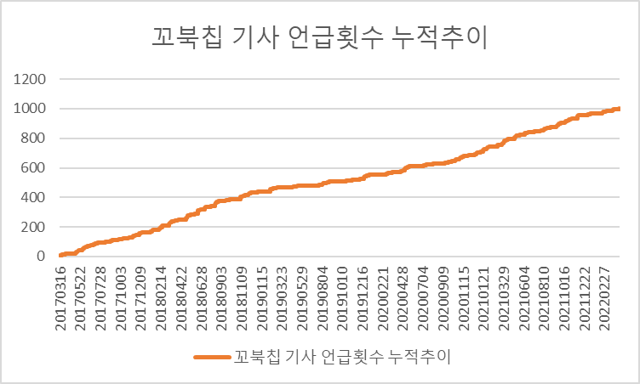
시작점과 끝
3.뉴스 기사로 본 꼬북칩

Slide 17
III. 주가 시계열 데이터 JOIN 텍스트 마이닝 결과

Slide 18
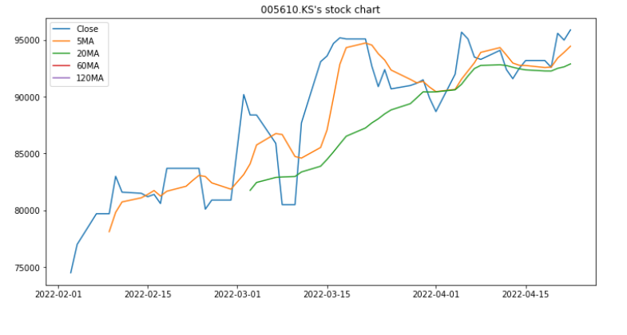
1.주가/금리로 본 포켓몬 빵
성장률 -0.4%
192
1.72%
38
1.5%

Slide 19
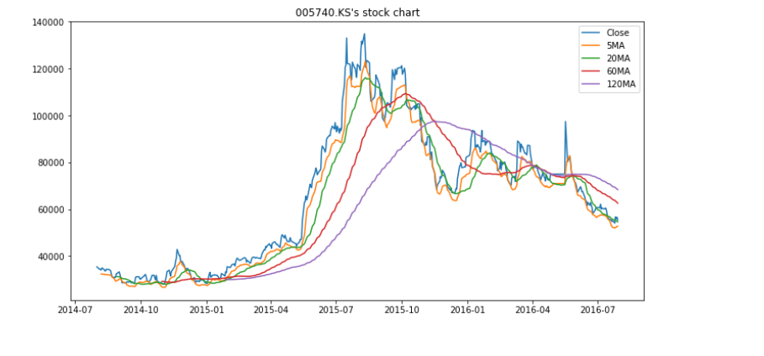
2.주가/금리로 본 허니버터칩
성장률 0.8%
2.14%
18
1.67%
1.64%
1.59%
7

Slide 20
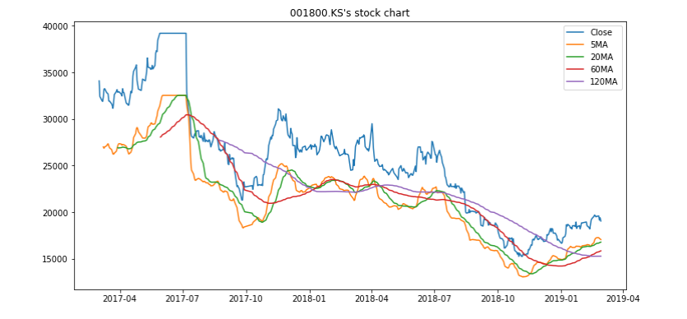
3.주가/금리로 본 꼬북칩
성장률 1.6%
34
1.9%
1.66%
501
1.4%

Slide 21
의미

Slide 22
품목 | 금리 | 주가 | 정보

Slide 23
END

